Slide 1


SISTEMAS Y PROCESOS DE NEGOCIOS
CICLO LECTIVO 2023
Circuito de Pagos

Slide 2
Circuito de Pagos
Introducción
Se otorga en forma definitiva la propiedad del bien comprado
El proceso se ve consumado en la factura o documento afín
Acciones a cumplir | Sectores participantes | Documentos intervinientes
Cancelación de la deuda contraída al momento de la compra Determinación del medio de pago (tarjeta de crédito, efectivo, cheque) Verificación de los antecedentes de la compra (solicitud de presupuesto, orden de compra, remito, factura). Obtención del recibo por el pago realizado Registro del pago, cancelación de las cuentas a pagar y actualización de los estados contables | Proveedor: proporciona los artículos solicitados Cuentas a pagar: tiene la deuda en curso de cancelación Gerencia administrativa: autoriza la cancelación de la deuda Tesorería: determina y emite el medio de pago, deja registro de la operación Contaduría: contabiliza la transacción | Solicitud de presupuesto Presupuesto Orden de compra Factura Remito Orden de pago Cheque Recibo

Slide 3
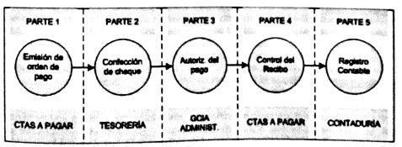
Circuito de Pagos
Grafo de secuencia
Formas de pago
Pago por correspondencia
Pago a cobradores del proveedor
Pago en la oficina del proveedor
Pago en bancos
Pago por medio de bancos
Pago efectivo de gastos menores
Pago de sueldos y jornales

Slide 4
Circuito de Pagos
Normas de control interno
Sobre el proceso:
para que el control de los fondos sea realizado de manera eficiente, los fondos provenientes de Cobranzas deben estar separados de los destinados a Pagos. Realizar depósitos y extracciones a través de cuenta bancaria.
debe guardarse registro contable de las operaciones relacionadas a los movimientos de fondos
realización de arqueos de caja sorpresivos para contrastar con registros contables
conciliar los registros contables internos contra los extractos bancarios
Sobre los responsables
separar las funciones y dividir las tareas de los responsables del manejo de fondos y del registro de las operaciones
la responsabilidad de la custodia y el manejo de fondos debe recaer en una única persona. El tesorero.
es conveniente que el personal que maneja los fondos rote periódicamente.
Sobre los pagos específicamente
Sobre el proceso en sí
existencia de fondo fijo o caja chica
realización de pagos mediante cheques. Firmados por dos miembros de la organización.
el pago debe estar amparado por la totalidad de los comprobantes correspondientes
Sobre los responsables
separar funciones y dividir tareas de los responsables del registro de asistencias y del pago de
sueldos y jornales

Slide 5
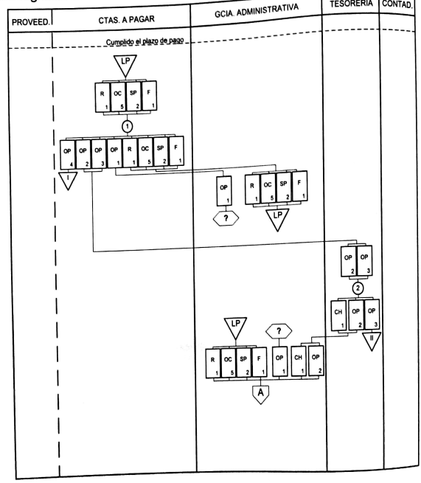
Circuito de Pagos

Slide 6
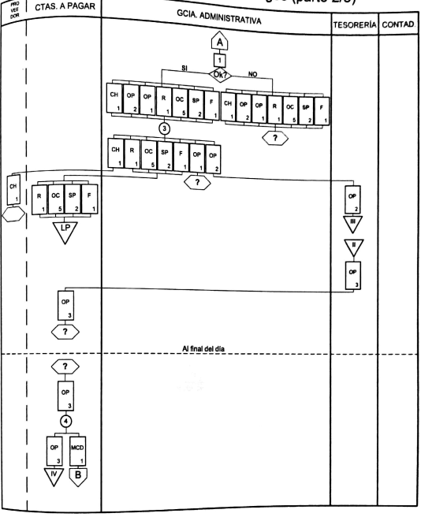
Circuito de Pagos

Slide 7
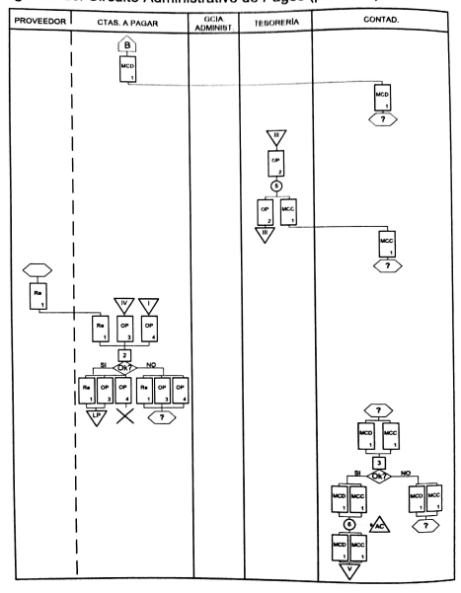
Circuito de Pagos

Slide 8
¡Gracias!

